Slide 1

ĐỊA LÍ 7
Giáo viên: Đặng Văn Lời

Slide 2


Qua đoạn video em biết gì về châu Mỹ
Notes:
2

Slide 3
Châu Mỹ là vùng đất rộng lớn nằm tách biệt với các chầu lục khác, vì thế mãi đến cuối thế kỉ XV, với cuộc thám hiểm của Cri xtô-phơ Cô lôm-bô (C. Cô-lôm-bô), châu lục này mới được tìm ra. Vị trí địa lí châu Mỹ có gì đặc biệt? Việc tìm ra châu Mỹ có ý nghĩa như thế nào? Để biết được những điều này, lớp chúng ta cùng tìm hiểu qua bài học hôm nay.
Notes:
3

Slide 4
CHƯƠNG 4. CHÂU MỸ
BÀI 13
PHÁT KIẾN RA CHÂU MỸ,
VỊ TRÍ ĐỊA LÍ VÀ PHẠM VI CHÂU MỸ
Notes:
4

Slide 5
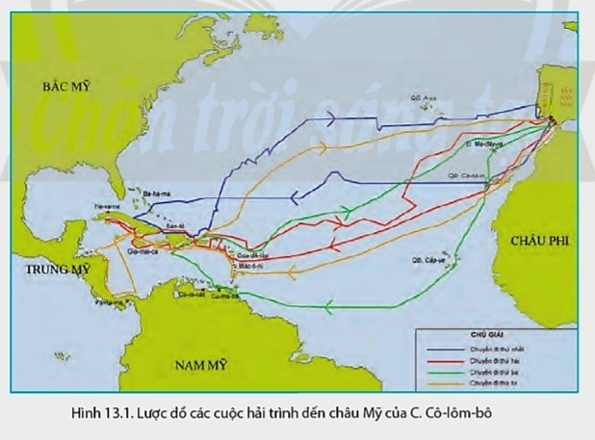
1. PHÁT KIẾN RA CHÂU MỸ - TÂN THẾ GIỚI
Notes:
5

Slide 6
Mô tả sự kiện Cris-xtốp Cô-lôm-bô (C. Cô-lôm-bô) phát kiến ra châu Mỹ.
Notes:
6

Slide 7
Trong giai đoạn 1492 – 1502, C. Cô-lôm-bô thực hiện bốn cuộc hành trình vượt Đại Tây Dương từ châu Âu sang châu Mỹ.
Notes:
7

Slide 8
Phân tích hệ quả địa lí - lịch sử của việc C.Cô-lôm-bô phát kiến ra châu Mỹ (1492 - 1502).
Notes:
8

Slide 9
Khẳng định Trái Đất có dạng hình cầu. Các quốc gia châu Âu tiến hành xâm chiếm thuộc địa ở châu lục mới, đẩy nhanh quá trình di cư đến châu Mỹ… góp phần làm đa dạng bản sắc văn hóa của châu Mỹ như ngày nay.
Notes:
9

Slide 10
- Tìm ra một châu lục mới.
- Mở ra một thời kì khám phá và chinh phục thế giới.
- Sau khi tìm ra châu Mỹ, người châu Âu bắt đầu sang xâm chiếm và khai phá châu Mỹ, khai thác nguyên liệu, khoáng sán và xây dựng nền văn hóa phương Tây tại châu Mỹ.
- Đẩy nhanh quá trình di dân lừ các châu lục khác đến châu Mỹ.
Notes:
10

Slide 11
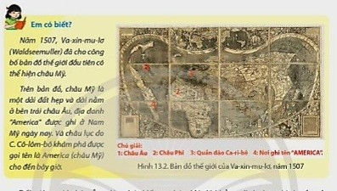
Notes:
11

Slide 12
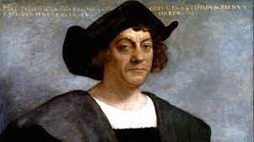
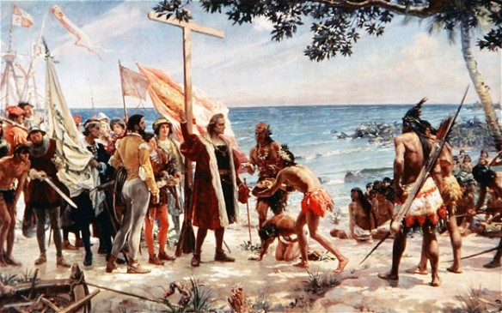
Sáng sớm ngày 12/10/1492, trên cuộc hành trình đi tìm Ấn Ðộ bằng đường biển, nhà hàng hải Christopher Columbus đã khám phá ra Châu Mỹ, miền đất chưa ai biết đến. Ðây là một sự kiện lịch sử, mở đầu cho việc tìm hiểu Tân thế giới và dẫn tới việc phổ biến nền văn minh tây phương trên lục địa này.
Notes:
12

Slide 13
Có lẽ khao khát chinh phục thế giới đã được nuôi dưỡng trong con người Christopher Columbus ngay từ thuở nhỏ. Ông sinh năm 1451 tại thành phố Genoa của Italy nhưng năm 1476 ông lại đến sống ở Bồ Đào Nha. Một sự thay đổi địa lý lớn như vậy đã ảnh hưởng nhiều đến Columbus. Tại Bồ Đào Nha, ông đã tham gia rất nhiều cuộc viễn du với những người đi biển ở nước này.
Notes:
13

Slide 14
Christopher Columbus với niềm tin chắc chắn rằng trái đất có hình tròn, đã quyết tâm đi tìm phương Đông từ một phương hướng khác - từ phía Tây. Ông khẳng định rằng con đường thuận tiện nhất và dễ dàng nhất để đi tới Nhật Bản và Đông Á là đi thuyền vượt Đại Tây Dương về hướng Tây, vòng quanh trái đất. Người thủy thủ dày dạn kinh nghiệm ấy không hề biết rằng, lục địa lớn Châu Mỹ sẽ chắn đường đi của ông.
Notes:
14

Slide 15
Christopher Columbus đã kêu gọi mọi người ủng hộ, tài trợ cho chuyến thám hiểm này. Dù rất nhiều người muốn có được con đường mới ấy nhưng họ đều ngần ngại không dám tin Christopher Columbus. Không từ bỏ ý định, Christopher Columbus đã sang sống ở Tây Ban Nha và cố gắng vận động sự tài trợ của quốc gia này. Sau nhiều lần bị từ chối, cuối cùng Hoàng hậu Isabella I đã chấp thuận tài trợ cho chuyến đi đã trở thành có một không hai trong lịch sử.
Notes:
15

Slide 16
Columbus được giao phó chỉ huy ba chiếc tàu thám hiểm có tên: Nina, Pinta và Santa Maria. Thủy thủ đoàn của ông gồm có 88 người. Vào ngày 3/8/1492, Columbus dẫn đầu đoàn thám hiểm rời cảng xứ Tây Ban Nha để tiến về phía tây. Mục đích cuộc thám hiểm của Columbus là châu Á, điển hình là Ấn Ðộ và Trung Hoa, nơi được nghe nói là có vô số kho vàng, ngọc trai, kim cương và gấm vóc đang đợi chờ.
Notes:
16

Slide 17
Chuyến thám hiểm của Columbus dài hơn dự tính và sau vài tháng tiếp tục lên đênh trên biển không tìm thấy đất liền, thủy thủ đoàn bắt đầu lo ngại và yêu cầu ông phải quay trở lại Tây Ban Nha. Ông đã giao hẹn với thủy thủ đoàn là nếu trong hai ngày không nhìn thấy đất liền, ông sẽ chấp nhận cho thuyền quay về.
Notes:
17

Slide 18
Ðúng hai ngày sau vào ngày 12/10/1492, một thủy thủ trên tàu Pinta tên là Rodrigo de Triana đã thấy các chỉ dấu của đất liền. Sau khi nhìn thấy đất liền, Columbus đã đặt tên dãy đất này là San Salvador. Đó chính là vùng Bahamas nổi tiếng ngày hôm nay. Những thổ dân đầu tiên trên đảo được Columbus gọi là người Indian vì lúc đầu ông lầm tưởng mình đã đến được Ấn Ðộ. Sau đó, hòn đảo lớn hơn mà Christopher Columbus khám phá ra là đảo Cuba và đảo Haiti.
Notes:
18

Slide 19
Tháng 3/1493, đoàn thuyền Columbus trở về Tây Ban Nha, ông được triều đình và nhân dân đón tiếp trọng thể, được vua phong làm Phó vương và Toàn quyền các thuộc địa ở Tân Lục Địa.
Notes:
19

Slide 20
Sau chuyến đi đầu tiên, Columbus còn thực hiện 3 chuyến thám hiểm nữa. Ông đã khám phá ra hầu hết các đảo trên quần đảo Angtigua và cả bờ biển Trung Mỹ. Nhưng số vàng bạc của cải ông mang về cho vua Tây Ban Nha quá ít ỏi nên không được trọng vọng. Ngày 20/5/1506, ông mất tại một thành phố nhỏ ở miền bắc Tây Ban Nha trong sự nghèo khổ và lãng quên.
Notes:
20

Slide 21
Tuy Christopher Columbus tới được Châu Mỹ do sự tình cờ bởi chủ đích của ông là đi tìm một con đường biển để tới châu Á, và cho tới ngày qua đời, Columbus vẫn tin rằng mình đã đạt được mục tiêu. Nhưng dù xảy ra sự nhầm lẫn đó, người đời sau vẫn tôn vinh Columbus là một trong những nhà hàng hải lớn nhất. Thế giới sẽ không phải là như hiện tại nếu không có những khám phá vĩ đại của ông.
Notes:
21

Slide 22
Christopher Columbus đã tạo ra một bước ngoặt lớn cho lịch sử Châu Âu, đồng thời mở ra trang sử mới cho Châu Mỹ. Từ phát hiện rất tình cờ của Christopher Columbus, một kỷ nguyên xâm chiếm và khai phá vùng đất mới bắt đầu. Mọi vấn đề khó khăn của Châu Âu lúc bấy giờ đã được giải quyết. Vấn đề dân số ngày càng tăng không còn đáng lo ngại; nguồn nguyên vật liệu, khoáng sản giàu có của châu Mỹ cũng khiến nền kinh tế Châu Âu thay đổi lớn. Bên cạnh đó, sự thành công trong việc thiết lập văn hóa Âu Châu trên vùng đất mới của ông cũng là một nỗ lực đáng kể.
Notes:
22

Slide 23
Tuy không hề đặt chân lên vùng Bắc Mỹ, Columbus vẫn được người dân nước Mỹ ghi nhớ hàng năm vào ngày 12/10, đánh dấu ngày châu Mỹ đã được khám phá. Ngày tưởng niệm Columbus cũng được tổ chức hàng năm tại Tây Ban Nha.
Hành trình của Christopher Columbus là cuộc phiêu lưu thật sự của một con người thật sự, đã trở thành đề tài cho vô số các giả tưởng, nhân vật của huyền thoại và lịch sử, không phải của một quốc gia, mà của Châu Mỹ. Columbus là biểu tượng của óc tưởng tượng với một ý chí thực hiện mộng tưởng quyết liệt và thành công.
Notes:
23

Slide 24
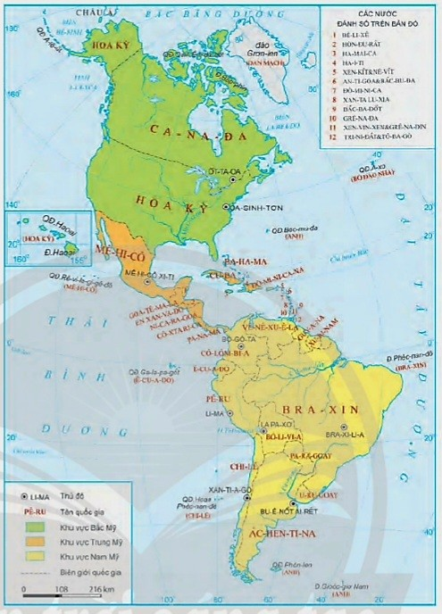
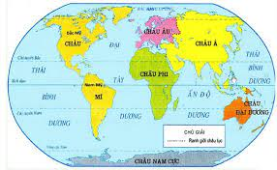
2. VỊ TRÍ ĐỊA LÍ VÀ PHẠM VI CHÂU MỸ
Notes:
24

Slide 25
Xác định vị trí của châu Mỹ trên bản đồ thế giới.
Notes:
25

Slide 26
Cho biết châu Mỹ nằm trên những bán cầu nào?
Notes:
26

Slide 27
Châu Mỹ nằm hoàn toàn ở bán cầu Tây
Notes:
27

Slide 28
Lãnh thổ trên đất liền trải dài khoảng bao nhiêu vĩ độ?
Notes:
28

Slide 29
Lãnh thổ trên đất liền trải dài từ vùng cực Bắc đến gần châu Nam Cực (từ 72⁰B đến 54⁰N, khoảng 126 vĩ độ).
Notes:
29

Slide 30
- Nằm hoàn toàn ở bán cầu Tây và trải dài từ vùng cực Bắc đến gần châu Nam Cực.
Notes:
30

Slide 31
Nêu tên các đại dương tiếp giáp với châu Mỹ.
Notes:
31

Slide 32
Tên các đại dương tiếp giáp với châu Mỹ: Bắc Băng Dương, Đại Tây Dương, Thái Bình Dương
Notes:
32

Slide 33
- Được bao bọc bởi các đại dương: Bắc Băng Dương, Thái Bình Dương, Đại Tây Dương
Notes:
33

Slide 34
Kích thước và hình dạng của châu Mỹ
Notes:
34

Slide 35
Châu Mỹ có diện tích khoảng 42 triệu km², đứng thứ 2 thế giới sau châu Á.
Notes:
35

Slide 36
- Diện tích: 42 triệu km²
Notes:
36

Slide 37
Châu Mỹ bao gồm mấy khu vực?
Notes:
37

Slide 38
- Châu Mỹ bao 3 khu vực:
+ Bắc Mỹ gồm Canađa và Hoa Kỳ
+ Trung Mỹ gồm dải đất từ Mê hi cô đến Pa na ma và các đảo, quần đảo trong biển Ca ri bê
+ Nam Mỹ gồm nhiều quốc gia ở phía nam Pa na ma
Notes:
38

Slide 39


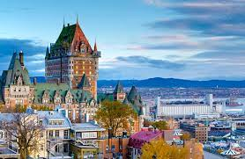
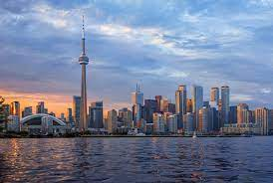
BẮC MỸ (CANAĐA)
Notes:
39

Slide 40

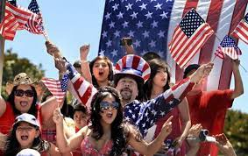
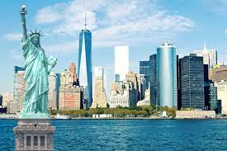

BẮC MỸ (HOA KỲ)
Notes:
40

Slide 41
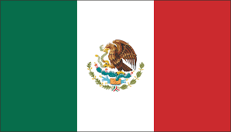
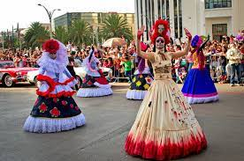
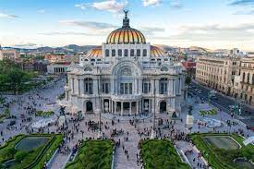
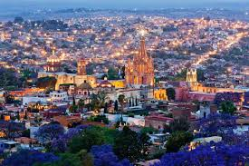
TRUNG MỸ (MÊ HI CÔ)
Notes:
41

Slide 42
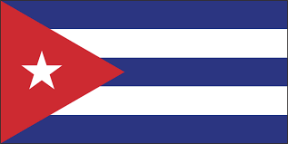

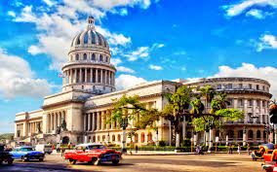
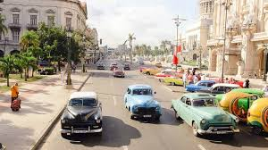
TRUNG MỸ (CU BA)
Notes:
42

Slide 43

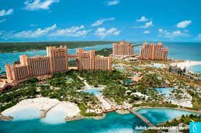
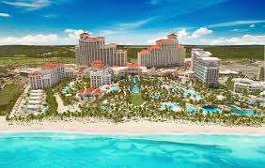
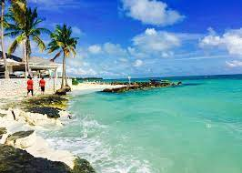
TRUNG MỸ (BA HA MA)
Notes:
43

Slide 44
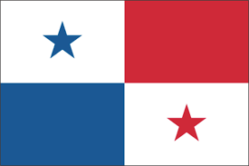
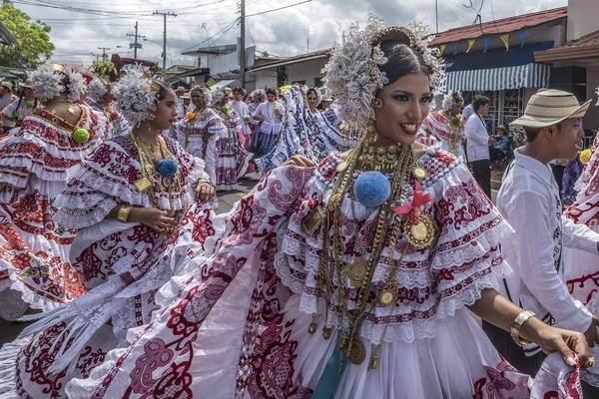
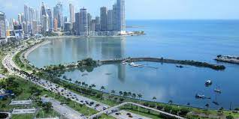
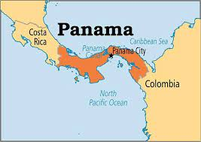
TRUNG MỸ (PA NA MA)
Notes:
44

Slide 45
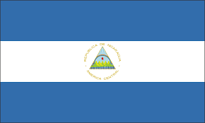
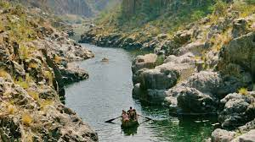
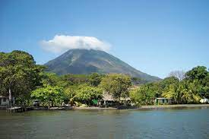
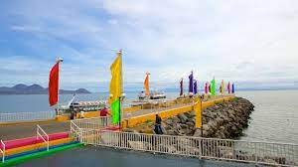
TRUNG MỸ (NI CA RA GOA)
Notes:
45

Slide 46
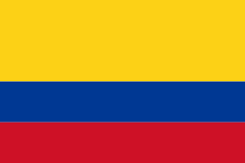
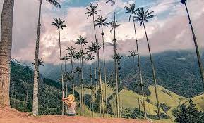
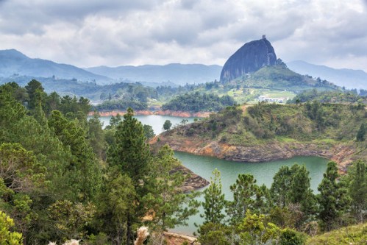
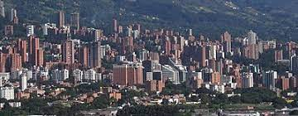
NAM MỸ (CÔ LÔM BI A)
Notes:
46

Slide 47
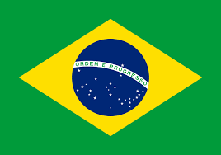
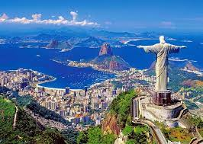

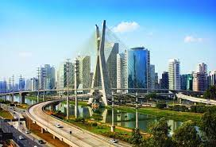
NAM MỸ (BRA XIN)
Notes:
47

Slide 48

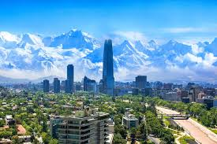
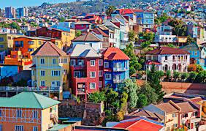
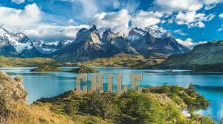
NAM MỸ (CHI LÊ)
Notes:
48

Slide 49
- Châu Mỹ bao gồm 3 khu vực: Bắc Mỹ, Trung Mỹ và Nam Mỹ
Notes:
49

Slide 50
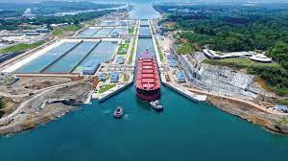
Tìm hiểu ý nghĩa của kênh đào Panama?
Notes:
50

Slide 51
Kênh đào Pa-na-ma có vai trò quan trọng, rút ngắn quãng đường từ Đại Tây Dương sang Thái Bình Dương từ đó giảm chi phí và thời gian vận chuyển, hạn chế những tai nại khi gặp thời tiết xấu trên biển.
Notes:
51

Slide 52

Kênh đào Panama - Kỳ quan "thép" của thế giới hiện đại
Notes:
52

Slide 53
Luyện tập và vận dụng
Notes:
53

Slide 54
Em hãy lập sơ đồ tóm tắt những hệ quả địa lí – lịch sử của việc C. Cô-lôm-bô phát kiến ra châu Mỹ.
Notes:
54

Slide 55
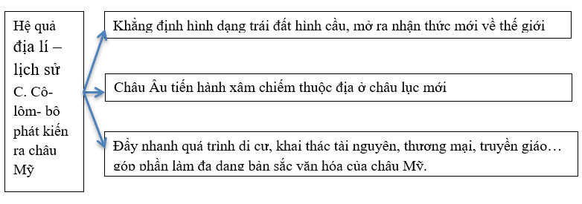
Notes:
55

Slide 56



THỬ THÁCH CHO EM
Em hãy sưu tầm thông tin và viết một đoạn văn ngắn mô tả các cuộc hải trình đến châu Mỹ của C. Cô-lôm-bô (thời gian, nơi xuất phát, các vùng đất đã đến,…).
Tìm kiếm thông tin trên sách, báo và Internet
Thời gian 1 tuần
Cá nhân

Slide 57

XÂY DỰNG
MÔI TRƯỜNG HỌC ĐƯỜNG
HẠNH PHÚC, AN TOÀN,
THÂN THIỆN VÀ VĂN MINH.

Slide 58

Chúc các em
chăm ngoan, học giỏi.

